Slide 1
Feynmans Ratsche und rauschinduzierter Transport
Wladislaw Krinitsin und Jan Blickberndt

Slide 2
Inhalt
Smoluchowski-Feynman Ratsche
Grundlagen
Feynman Ratsche fernab vom thermischen Gleichgewicht
Molekulare Motoren
Ausblick: Quantenmechanik

Slide 3
I. Smoluchowski-Feynman Ratsche

Slide 4
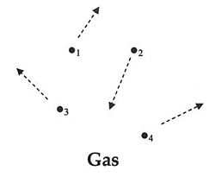
Ratsche
Knarre
Flügelrad
Feder
Konstante Temperatur T

Slide 5
Zweiter Hauptsatz der Thermodynamik
„Es ist unmöglich, eine periodisch arbeitende Maschine zu konstruieren, die weiter nichts bewirkt als Hebung einer Last und Abkühlung eines Wärmereservoirs.“
$$⟺$$
Im thermischen Gleichgewicht ist keine Gleichrichtung der Wärmefluktuation möglich

Slide 6
Genauere Betrachtung des Systems
Alle Bauteile müssen klein sein
→Knarre kann durch zufällige Fluktuationen angehoben werden

Slide 7
Vorwärtsbewegung
Energie 𝜀 gegen Feder
Konstante Temperatur T

Slide 8
Rückwärtsbewegung
Energie 𝜀 gegen Feder
Konstante Temperatur T

Slide 9
Mittlere Rotation $\left\langle \dot{θ}\right\rangle$
Drehwahrscheinlichkeit folgt Boltzmannverteilung
Gleiche Raten im thermischen Gleichgewicht
→Keine bevorzugte Drehrichtung: $\left\langle \dot{θ}\right\rangle =0$
$$→p_{Vorwärts}\sim e^{−\frac{ε}{k_{B}T}}$$
$$p_{Rückwärts}\sim e^{−\frac{ε}{k_{B}T}}$$

Slide 10
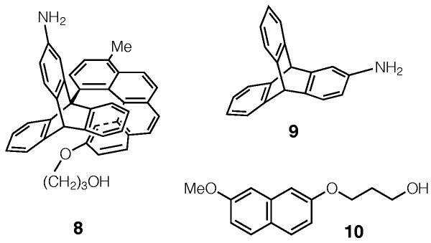
Nachweis durch Kelly, Tellitu und Sestelo mithilfe von NMR → keine bevorzugte Drehrichtung
Triptycen
Helicen

Slide 11
II. Grundlagen

Slide 12
Ratsche
engl. „to ratchet“: hochfahren, hochkurbeln, anheizen
Ratsche = Asymmetrisches System, bei dem sich im asymptotischen Limit ein endlicher Teilchenstrom bilden kann
$$\left\langle \dot{x}\right\rangle =\lim_{t→∞}{\frac{x(t)}{t}}≠0$$

Slide 13
Ausgangspunkt: Langevin-Gleichung
$$m\ddot{x}+η\dot{x}=−V´\left(x(t),f\left(t\right)\right)+y\left(t\right)+ξ(t)$$
$η$ Viskositätskoeffizient
V periodisches Potential mit der Amplitudenmodulation f(t)
y(t) externe Kraft
$ξ$(t) thermisches Rauschen
m Masse
wird vernachlässigt!

Slide 14
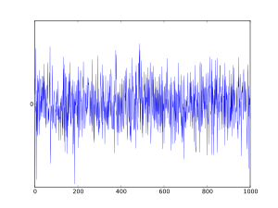
Beschränkung auf L-periodische Potentiale
$$V\left(x+L,f\left(t\right)\right)=V\left(x,f\left(t\right)\right), ∀f(t)$$
Weißes Gaußsches Rauschen
$\left\langle ξ\text{(}\text{t}\text{)}ξ\text{(}\text{s}\text{)}\right\rangle =2ηk_{B}Tδ(t−s)$

Slide 15
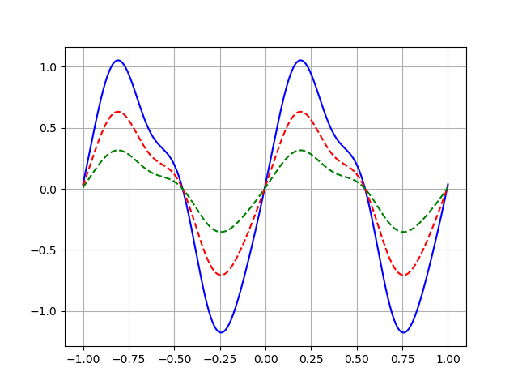
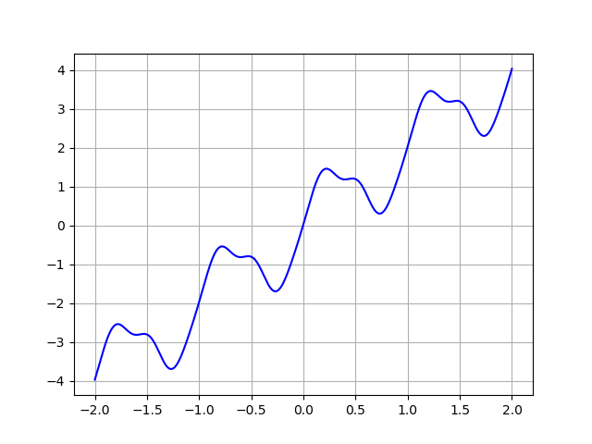
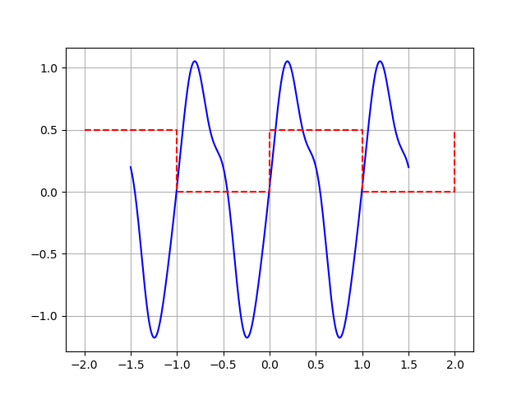
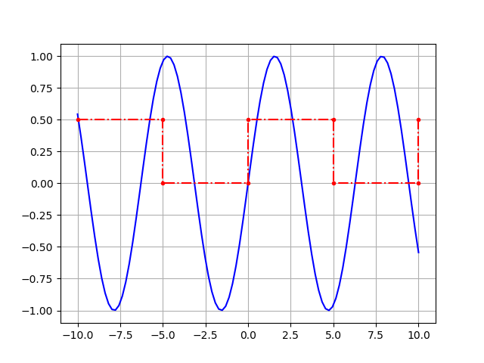
$$η\dot{x}=−V´\left(x\left(t\right),f\left(t\right)\right)+y\left(t\right)+ξ(t)$$
Pulsierende Ratsche y(t)=0 | Gekippte Ratsche f(t)=0 | Temperatur Ratsche f(t)=y(t)=0 (Zeit-/ortsabhängige Temperatur)
Intensitätsmodulation von Licht | Masse an Feynman-Ratsche | Molekulare Transportprozesse Feynman-Ratsche mit unterschiedlichen Temperaturen
Potential Temperatur
Zeit
Ort

Slide 16
$\left\langle \dot{x}\right\rangle ≠0 ? −$Prinzip von Curie
Die Symmetrie, die für eine physikalische Erscheinung charakteristisch ist, ist die größtmögliche mit dem Phänomen verträgliche Symmetrie
Das heißt: Falls ein Phänomen nicht durch Symmetrieüberlegungen ausgeschlossen werden kann, tritt es im allgemeinen Fall auf

Slide 17
Beispiel: Pulsierende Ratsche
$$η\dot{x}=−V´\left(x\right) (1+f\left(t\right))+ξ(t)$$
Falls V(x) symmetrisch: $V\left(x\right)=V\left(−x\right)$
$$η\left\langle \dot{x}\right\rangle =−\left\langle V\left(x\right)\left(1+f\left(t\right)\right)+ξ\left(t\right)\right\rangle =−\left\langle V\left(−x\right)\left(1+f\left(t\right)\right)+ξ\left(t\right)\right\rangle =η\left\langle −\dot{x}\right\rangle$$
→$\left\langle \dot{x}\right\rangle =0$

Slide 18
Voraussetzung für das Auftreten eines Teilchenstroms
Räumlich asymmetrisches Potential V(x)
Zeitliche Asymmetrie des Systems (Beispielsweise durch thermisches Rauschen)
Existenz einer zeitlich veränderlichen Kraft

Slide 19
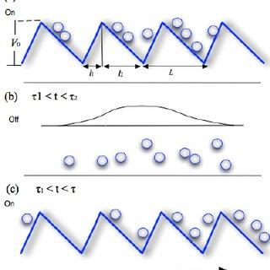
Beispiel: Pulsierende Ratsche
Asymmetrisches Sägezahnpotential
Versuchsaufbau

Slide 20
Beispiel: Pulsierende Ratsche
Gemessene Teilchenbewegung

Slide 21
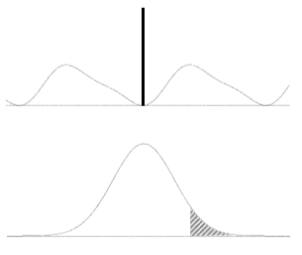
Beispiel: Temperatur Ratsche
Kleine Temperatur
V(x)
x₀
Temperatur-
erhöhung
x₀+L
Zeit
Ort
P(x,t)
Bei geringen Temperaturen sammeln sich die Partikel bevorzugt in den Potentialminima
Bei hohen Temperaturen breiten sich die Partikel frei nach der Diffusionsgleichung aus
Hohe Temperatur

Slide 22
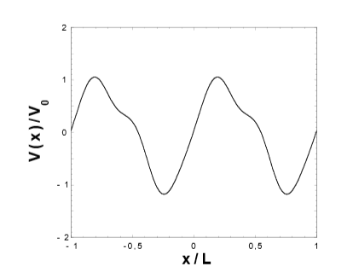
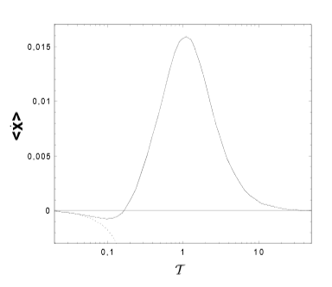
Beispiel: Temperatur Ratsche
Inversion
Periodendauer τ
Potentialverlauf der Temperatur-Ratsche
Abhängigkeit des Teilchenstroms von der Periodendauer

Slide 23
III. Feynman Ratsche fernab vom thermischen Gleichgewicht

Slide 24
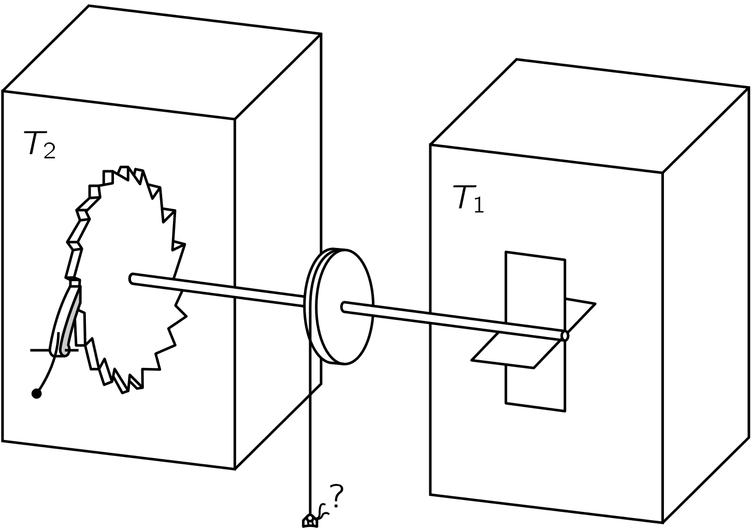
$$T_{2}<T_{1}$$
Temperaturratsche
gekippte Ratsche
Angreifendes Drehmoment $L$

Slide 25
Energiebilanz
Vorwärtsbewegung |  | Rückwärtsbewegung
Arbeit gegen Feder | 𝜀 | Arbeit gegen Feder | 𝜀
Anheben des Gewichts | $$Lθ$$ | Absenken des Gewichts | $$Lθ$$
Vom Schaufelrad aufzubringende Energie | $$ε+Lθ$$ | Aufzubringende Energie | 𝜀
An Ratsche abgegebene Wärme | 𝜀 | An Flügelrad abgegebene Wärme | $$ε+Lθ$$
$$\overbrace{p\sim e^{−\frac{Lθ+ε}{k_{BT_{1}}}}}$$
$$\overbrace{p\sim e^{−\frac{ε}{k_{BT_{2}}}}}$$

Slide 26
Gleichgewichtsfall
$$\frac{ε+Lθ}{T_{1}}=\frac{ε}{T_{2}}$$
Gleiche Raten
$$η=\frac{Arbeit}{zugeführte Wärme}=\frac{Lθ}{Lθ+ε}=1−\frac{T_{2}}{T_{1}}=η_{Carnot}$$

Slide 27
$$T_{2}<T_{1}$$
Q
W
Drehmoment $L+dL$
Bevorzugte Rückwärtsdrehung!

Slide 28
$$T_{2}<T_{1}$$
Q
W
Drehmoment $L−dL$
Bevorzugte Vorwärtsdrehung!

Slide 29
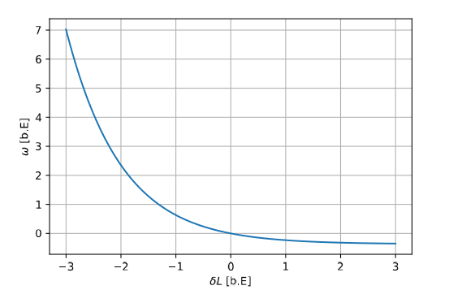
Drehgeschwindigkeit der Feynman Ratsche
$$ω=\frac{θ}{τ}(e^{−\frac{ε+Lθ}{k_{B}T_{1}}}−e^{−\frac{ε}{k_{B}T_{2}}})$$
Gleichgewicht
$$\overbrace{Zeitkonstante}$$
$$\overbrace{p_{Rückwärts}}$$
$$\overbrace{p_{Vorwärts}}$$

Slide 30
IV. Molekulare Motoren

Slide 31
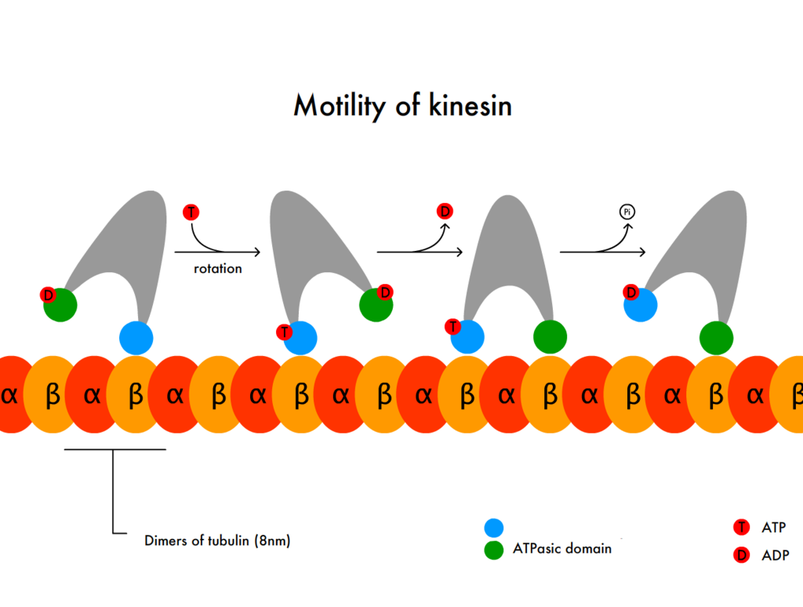
Motorprotein Kinesin
Exotherme Hydrolyse von ATP
Temperaturratsche

Slide 33
V. Quantenmechanische Effekte

Slide 34
Ansatz: Hamiltonfunktion
$$H\left(t\right)=\frac{p^{2}}{2m}+V\left(x\right)−xy\left(t\right)+H_{B}$$
$$H_{B}≔\sum_{j=1}^{∞}{\frac{{p_{j}}^{2}}{2m_{j}}}+\frac{1}{2}m_{j}{ω_{j}}^{2}{(x_{j}−\frac{c_{j}x}{m_{j}{ω_{j}}^{2}})}^{2}$$
m_{j} Massen der Teilchen der thermischen Umgebung
ω_{j} Eigenfrequenzen der harmonischen Oszillatoren
c_{j} Kopplungskonstanten
Hamiltonfunktion des gesamten Systems
Hamiltonfunktion des thermischen Bads

Slide 35
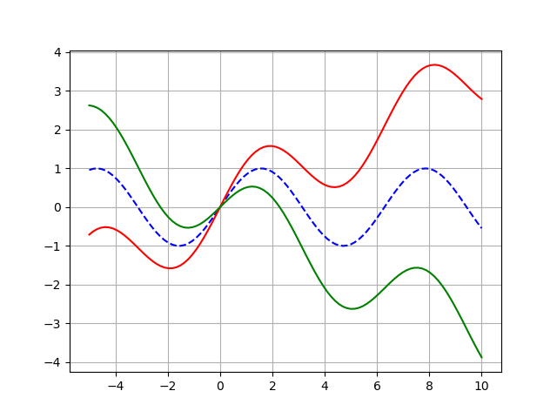
Betrachten gekippte Ratsche (Amplitudenmodulation f(t)=0,
y - Kraft) in adiabatischer Näherung
→ Effektives Potential $V_{eff}$ nimmt nur zwei Werte an:
$U^{−}=V\left(x\right)−xy$ & $U^{+}=V\left(x\right)+xy$
$$U^{+}(x)$$
Übergang zwischen den beiden Zuständen wird vernachlässigt
$$V(x)$$
$$U^{−}(x)$$

Slide 36
Quantenmechanische Effekte
${T_{c}}^{max}$ = Temperatur, bei der Tunneleffekte nicht mehr vernachlässigt werden können
Es gilt $\left|{\left\langle \dot{x}\right\rangle }_{qm}\right|>\left|{\left\langle \dot{x}\right\rangle }_{klassisch}\right|$, da zusätzlich zum Ratscheneffekt noch der Tunneleffekt zum Teilchenstrom beiträgt
Spontane Inversion des Teilchenstroms bei sehr tiefen Temperaturen
Temperatur steigt
Temperatur sinkt
Temperaturabhängigkeit des Teilchenstroms

Slide 37
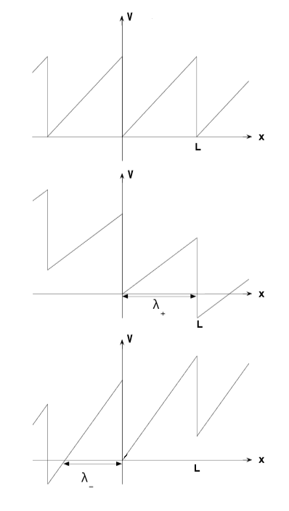
Erklärung der Inversion bei sehr tiefen Temperaturen
Sägezahnpotential
$$V\left(x\right)$$
Da ${∆U}^{−}<{∆U}^{+}$erhält man durch unterschiedliche Tunnelwahrscheinlichkeiten einen Teilchenstrom, der der Richtung des klassischen Teilchenstroms meist entgegengerichtet ist
$$U^{−}(x)=V\left(x\right)−xF$$
$${∆U}^{−}$$
→ Inversion
$${∆U}^{+}$$
$$U^{+}\left(x\right)=V\left(x\right)+xF$$

Slide 38
Quellen
R.P. Feynman, R.B. Leighton, M. Sands: The Feynman Lectures on Physics, Addison Wesley, Reading 1966
Peter Reimann: Physics Reports 361, 57-265 (2002) Archiv: cond-mat/0010237
Satoshi Yukawa, Macoto Kikuchi, Gen Tatara, Hiroshi Matsukawa: Quantum Ratchets, Archiv: arXiv:cond-mat/0010237
Javier Silva-Barranco, Ulises Ruiz-Corona, V. Arrizon, M. Arias-Estrada, and Ruben RamosGarcía: Rectified Brownian motion by using optical ratchets, September 2011, https://www.researchgate.net/publication/253017237_Rectified_Brownian_motion_by_using_optical_ratchets
Woochul Nam, Bogdan I. Epureanu: Effects of Obstacles on the Dynamics of Kinesins, Including Velocity and Run Length, Predicted by a Model of Two Dimensional Motion
https://journals.plos.org/plosone/article?id=10.1371/journal.pone.0147676
Kelly, Tellitu, Sestelo:New Molecular Devices: In Search of a Molecular Ratchet https://pubs.acs.org/doi/pdf/10.1021/jo9723218

